Slide 1
Теоретичний аналіз методик оцінювання психолого-педагогічного розвитку дитини в інклюзивно-ресурсному центрі

Slide 2
Психологічний інструментарій діагностики психічного розвитку дітей з розладами аутичного спектру

Slide 3
Віковий діапазон з 2-7,5 років методика, що дозволяє оцінити сукупність нерівномірно представлених сильних і слабких з погляду навчання сторін дитини, характерних для розладів аутистичного спектра та пов’язаних із ним порушень розвитку

Slide 4
Швидкий скринінг (швидкий зріз, виявлення) аутизму для дітей від 1 до 16 років, без урахування вікової групи, рівня розумового розвитку та ступеня прояву розладу ЗАСТОСУВАННЯ: Швидка діагностика Диференціація та підтвердження діагнозу Психологічний аналіз та написання структурованого звіту Планування цілей та мішеней терапевтичного впливу

Slide 5
Методики вимірювання інтелекту

Slide 6
LEITER-3
WISC-IV
Від 3 до 75 років
Текучий інтелект
Невербальні субтести
Гнучка система проведення
Невербальні інструкції
Шкала зростання
Від 6 до 16 років
Кристалічний і текучий інтелект
Вербальні та невербальні субтести
Вербальні інструкції
Немає шкали зростання

Slide 7
Шкали Коннерса: -Диференційна діагностика РДУГ (розлад дефіциту уваги і гіперактивності) і супутніх проблем; - Вік дітей від 6 до 16 років; - Посилання на критерії DSM-5; - 3 форми опитувальників (онлайн): форма для батьків, форма для вчителів, форма для самозвіту

Slide 8
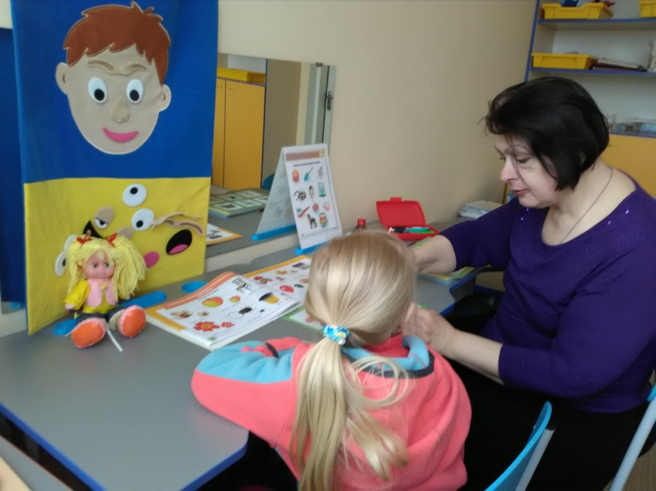
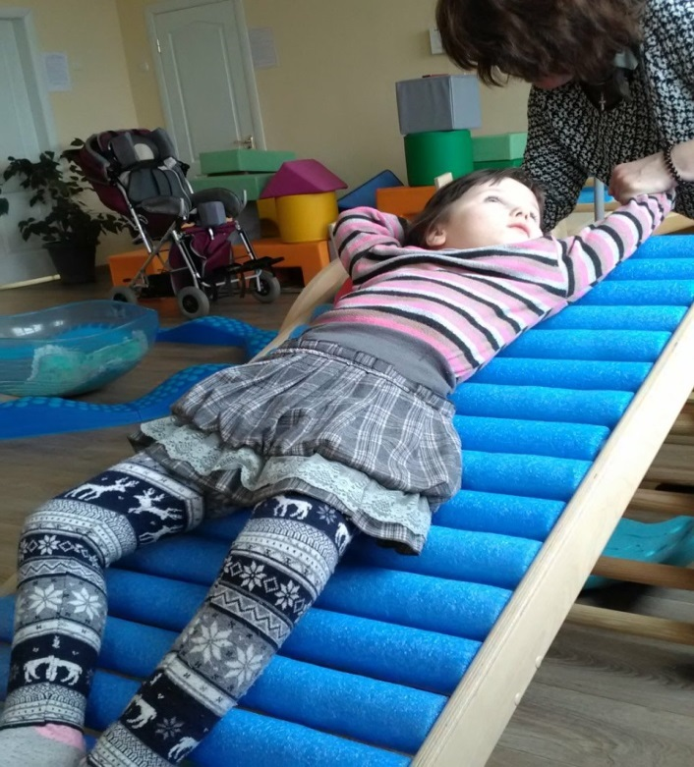
В ІРЦ працюють:
- Вчитель-логопед
-Практичний психолог
-Вчитель-реабілітолог
-Вчитель-дефектолог

Slide 9
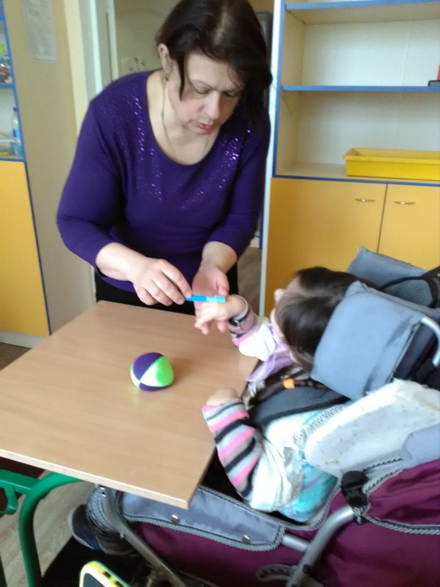

Slide 10
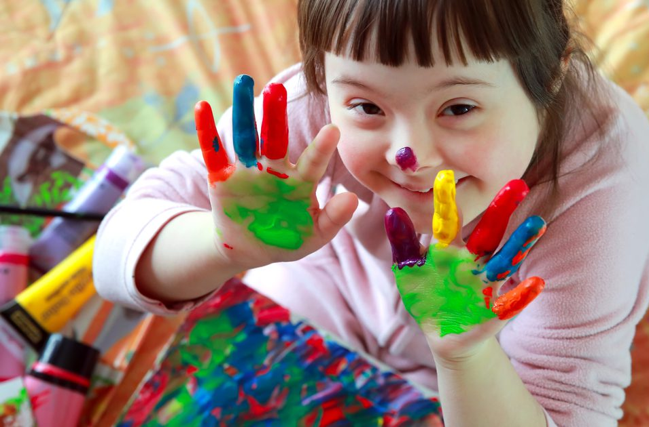
Працівники центру надають такі послуги як:
проведення комплексної оцінки з метою визначення особливих освітніх потреб дитини;
надання психолого-педагогічної допомоги дітям з особливими освітніми потребами;
надання консультацій та взаємодія з педагогічними працівниками дошкільних, закладів загальної середньої освіти та професійно-технічних навчальних закладів з питань організації інклюзивного навчання.

Slide 11
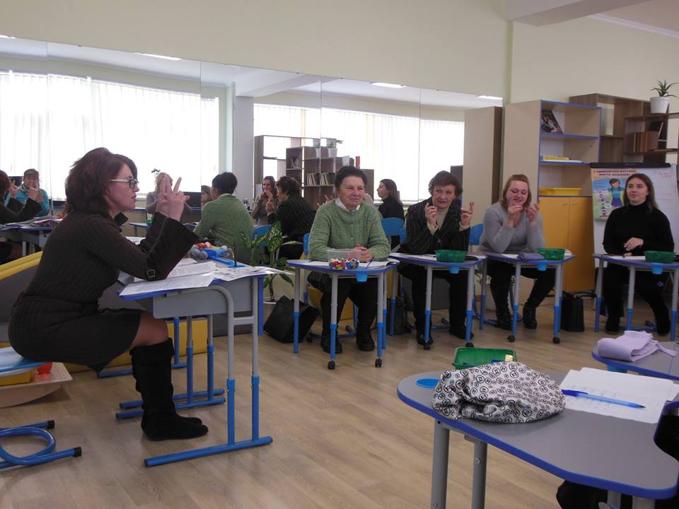
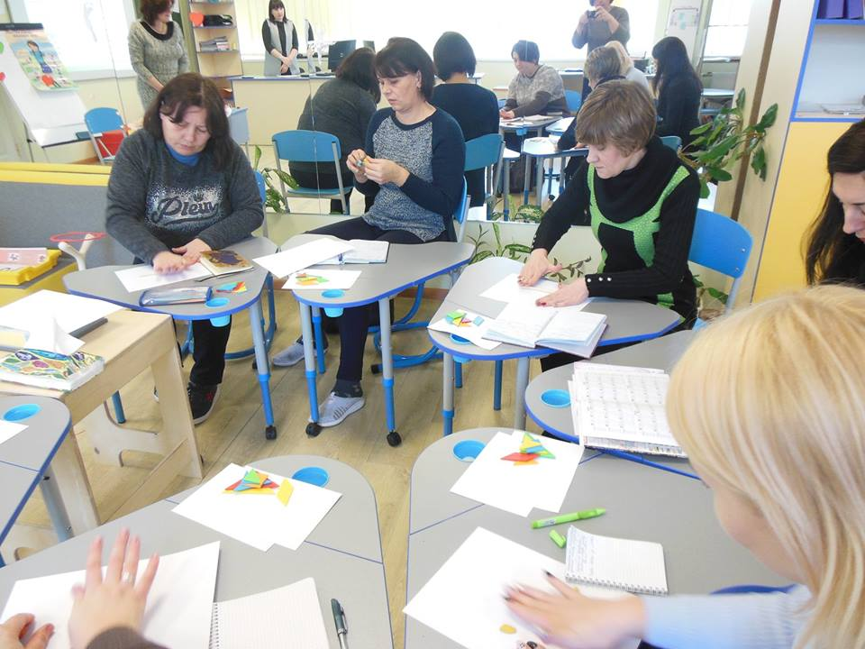
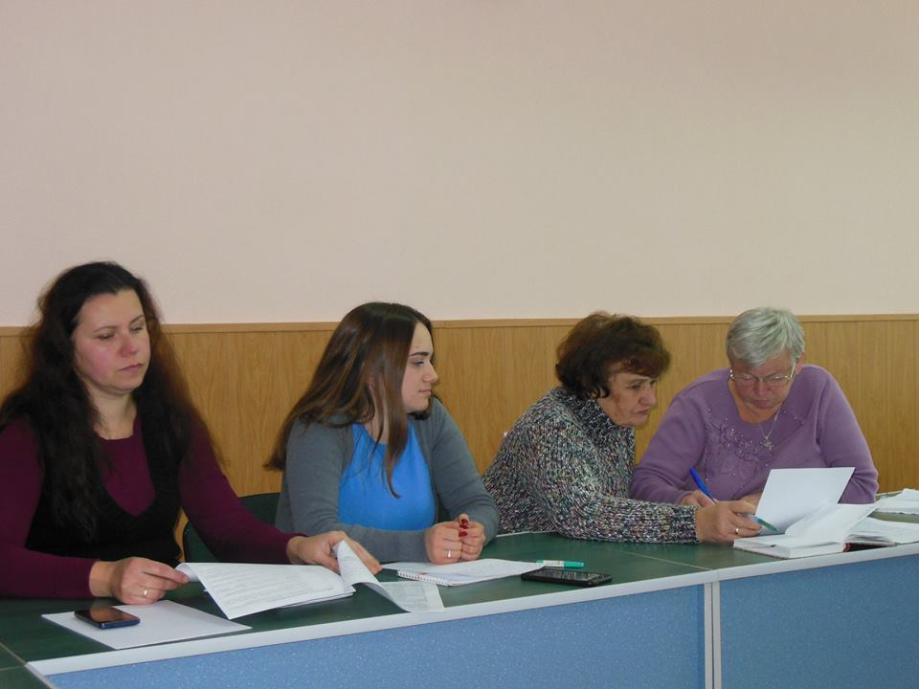
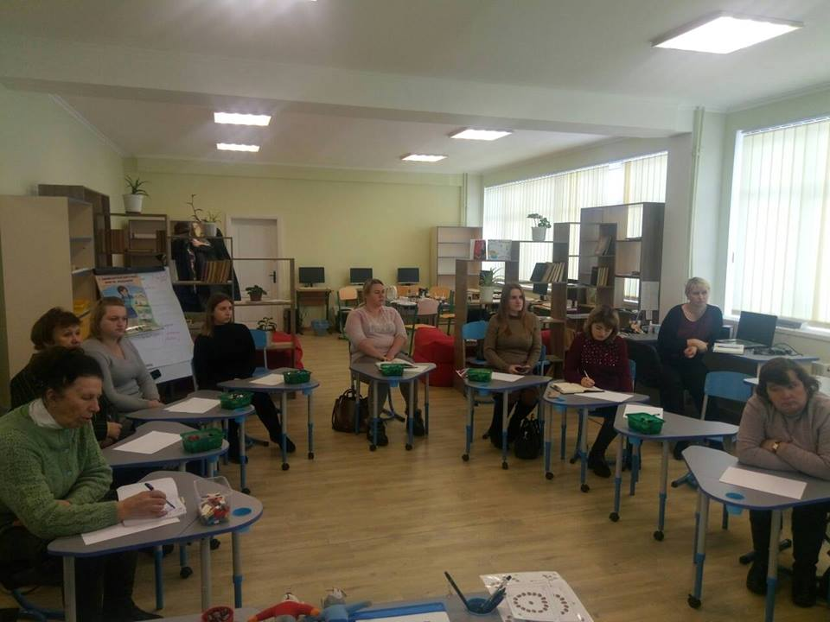
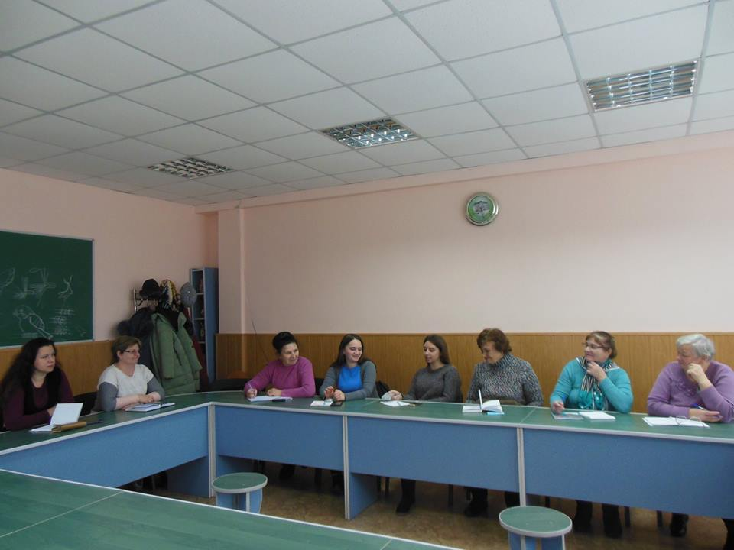
Семінари для фахівців, які працюють з дітьми з особливими освітніми потребами (вчителі інклюзивних класів, асистенти вчителів, практичні психологи)

Slide 12
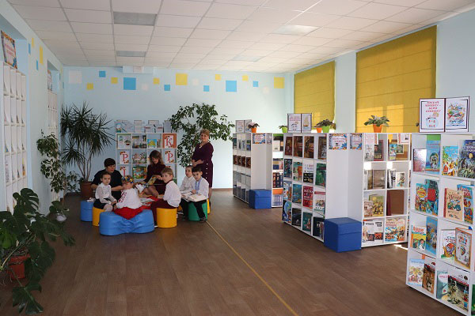
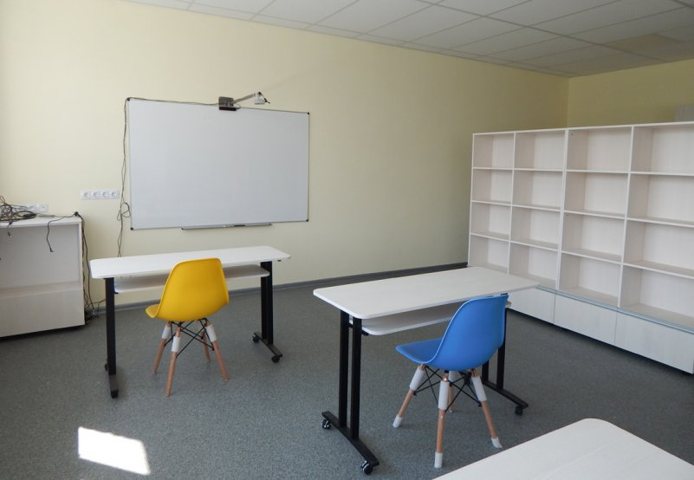
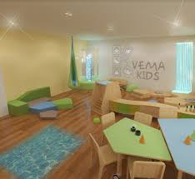
Ресурсні кімнати

Slide 13
